Slide 1
Itss
Fait par Mike

Slide 2
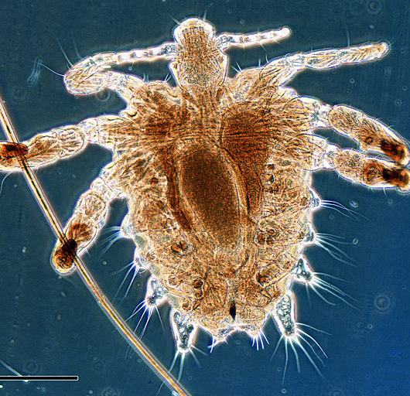
Morpions Poux de pubis Phtrius pubis
Transmission: Relation sexuelle
Classification: parasite
Traitement: Shampoui

Slide 3
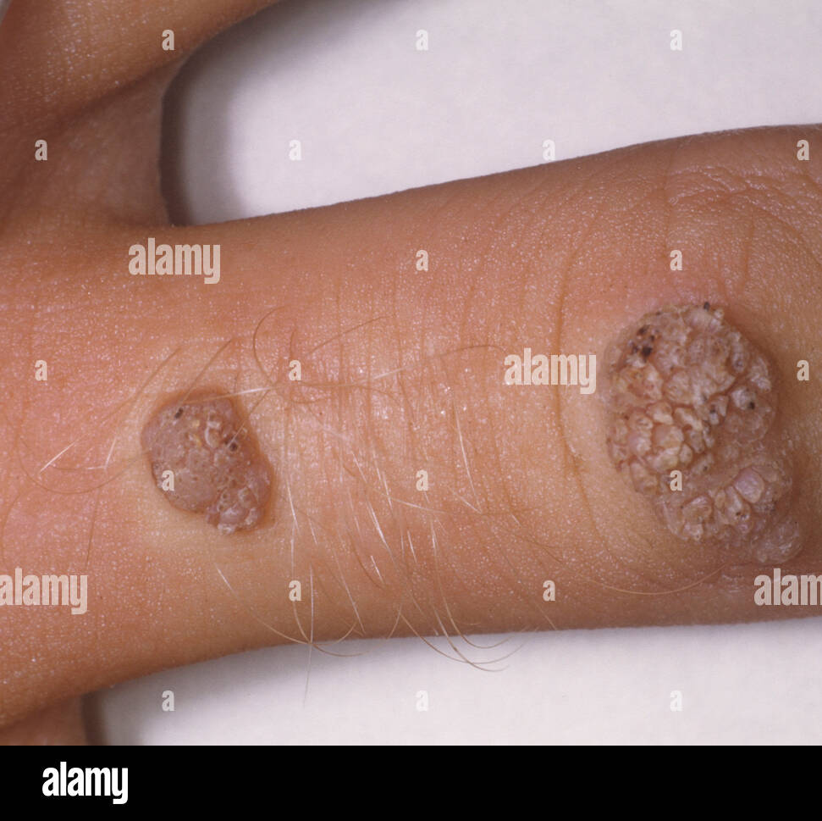
VPH Virus papillome humain
Nom scientifique: Papillomaviridae
Transmission: Relation sexuelle
Classification: virus
Traitement: Vaccin Laser azote liquide

Slide 4
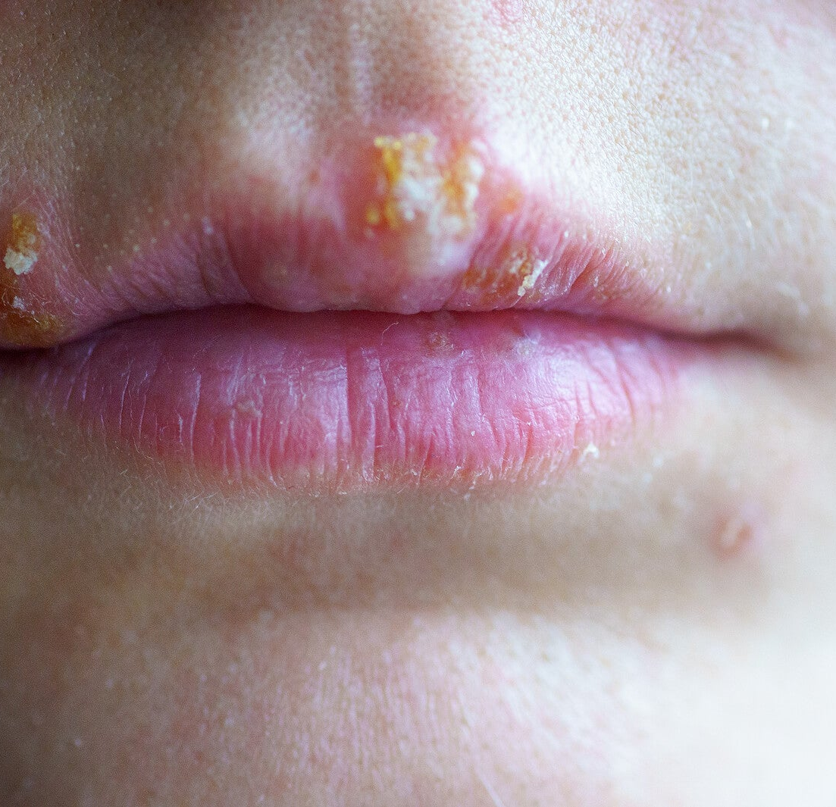
Herpès Feux sauvages
Nom scientifique: Herpès simplex
Transmission: Relation sexuel
Classification: Virus
Traitement: crème

Slide 5
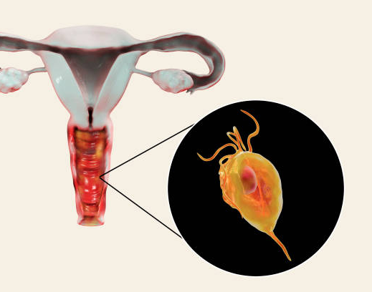
Vaginite à levure
Nom scientifique: Tricomonas vaginalis
Transmission: Relation sexuelle
Classification: protiste
Traitement: crème

Slide 6
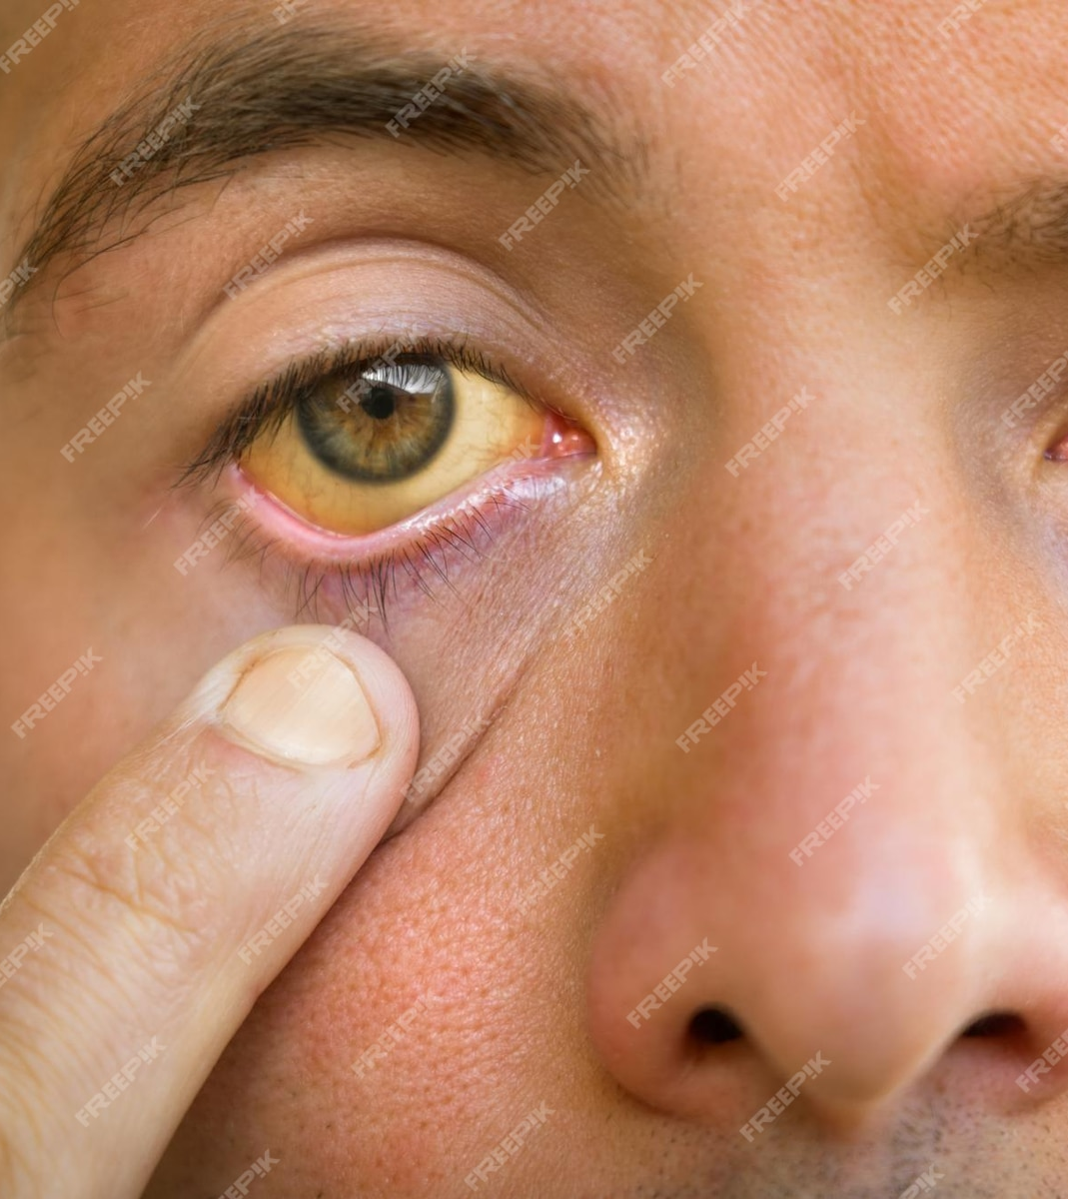
Hépatite B Jaunisse
Nom scientifique: VHB
Transmission: Relation sexuelle
Classification: Virus
Traitement: Vaccin

Slide 7
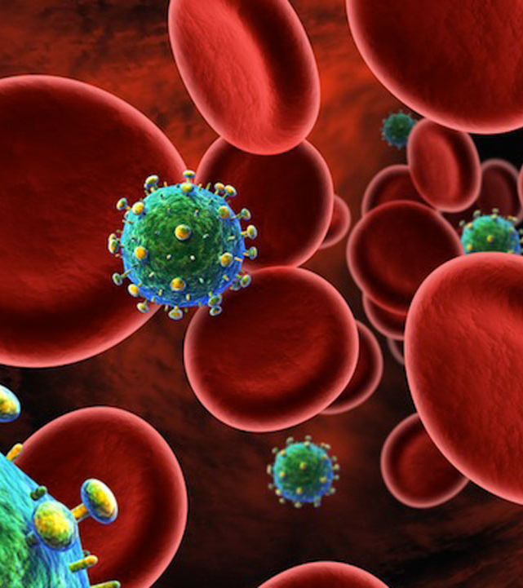
VIH Sida HIV
Transmission: Relation sexuelle
Classification: Virus
Traitement: X 3 Trithérapie
Nom scientifique: HIV

Slide 8
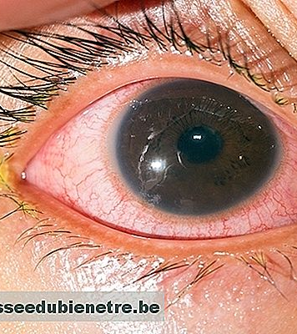
Chlamydia
Nom scientifique: Chlammydia trachomatis
Transmission: Relation sexuelle
Classification: Bactérie
Traitement: antibiotique

Slide 9
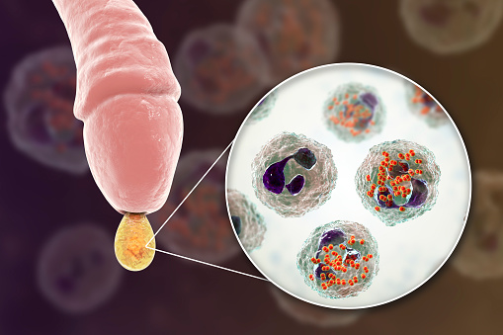
Gonorrhée Chaude pisse
Nom scientifique: Neisseria gonorrhoeae
Transmission: Relation sexuelle
Classification: Bactérie
Traitement: antibiotique

Slide 10
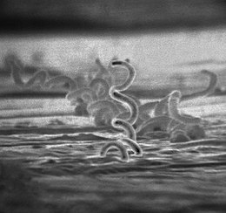
Syphilis
Nom scientifique: Treponema pallidum
Transmission: Relation sexuelle
Classification: Bactérie
Traitement: Antibliotique

